Slide 1
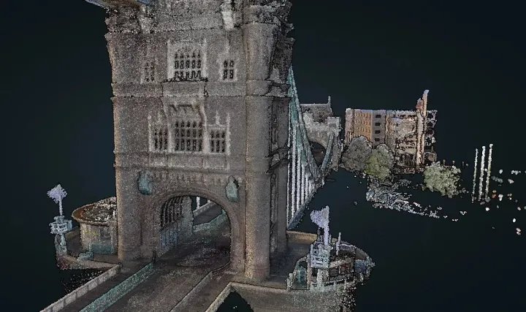
点云处理框架应用

Slide 2
实验目的
掌握PCL库的点云处理框架以及应用
融合PCL的web版本，结合threejs实现显示和数据处理相结合
掌握点云的应用处理（过滤，分割，keypoint，…）
页面设计美观，实现动态网页显示相关信息
每个学生选择其中至少3项数据处理完成，利用菜单控制参数调控
Notes:
https://pcl.js.org/zh-cn/docs/api/visualization/point-cloud-viewer

Slide 3
程序需要满足的基本要求
1， pcl.js & threejs基本程序框架，数据处理与交互绘制结合
2，threejs 多窗口绘制，对比数据分析
3， 颜色区分与信息数据动态展示
4， 基于页面菜单的交互方法

Slide 4
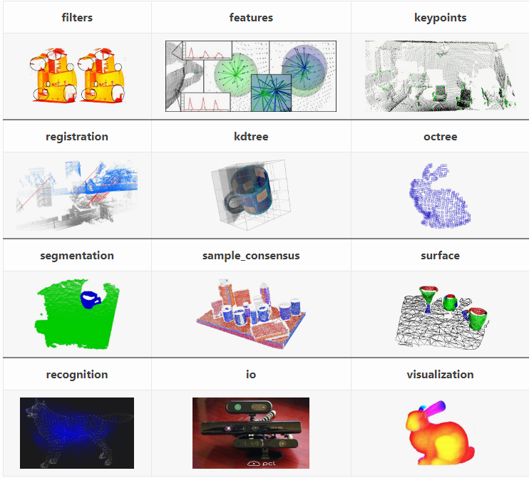
实验内容
1， 配置pcl.js与threejs的库环境
2，设置数据处理与显示的框架
数据结构
异步处理函数await以及async 函数定义
4， 加载pcd点云，并设置相应的处理（选择3个处理案例）
5， 多窗口显示，不同的结果
6，网页信息显示与相应的参数配置
Notes:
https://pcl.js.org/examples

Slide 5
Pcl.js库
https://pcl.js.org/
相关库的下载
https://cdn.jsdelivr.net/npm/pcl.js/dist/pcl.js
或者
https://cdn.jsdelivr.net/npm/pcl.js/dist/pcl.min.js
以及
https://cdn.jsdelivr.net/npm/pcl.js/dist/pcl-core.wasm
Notes:
https://cdn.jsdelivr.net/npm/pcl.js@1.13.0/dist/pcl.js
https://cdn.jsdelivr.net/npm/pcl.js@1.13.0/dist/pcl-core.wasm

Slide 6
chrome
一定要下载最新版本
然后进行如下设置：
输入地址chrome://settings，然后“高级设置”—选中“ Use hardware acceleration when available”
输入地址chrome://flags，注意保证WebGL 处于enable状态，WebAssembly 相关的选项都打开
输入地址chrome://gpu， 确保Hardware accelerated相关选项
注意设置修改之后，浏览器一定要重启

Slide 7
实验步骤
1， 安装配置vscode以及webserver
2， 运行webserver
3，编写基本网页
4， 编写threejs框架
5， 浏览器中测试

Slide 8
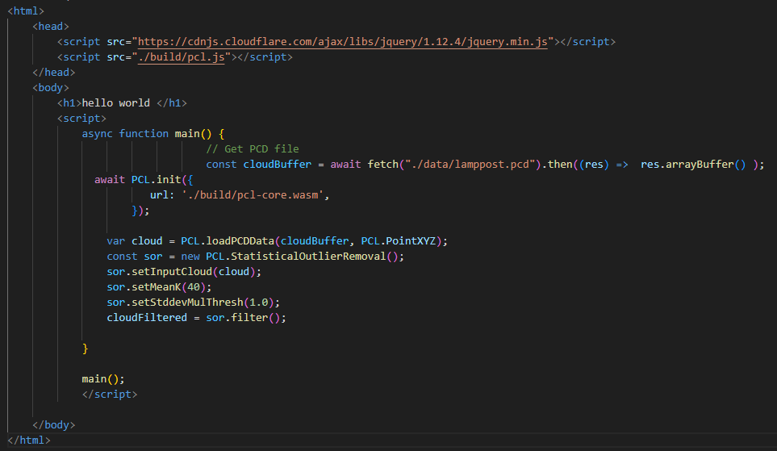
Pcl.js流程

Slide 9
数据结构
type PointsObject3D = Points<BufferGeometry, PointsMaterial>;
const clouds : PointsObject3D[] = [];
const cloud = new PCDLoader().parse(data, '') as PointsObject3D;
const cloud = (await new PCDLoader().loadAsync(url, onProgress)) as PointsObject3D;

Slide 10
显示控制
多窗口
https://threejs.org/examples/webgl_multiple_views.html
坐标轴， AxesHelper， GridHelper

Slide 11
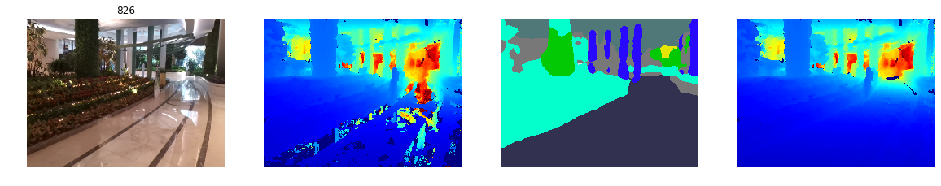
例如 地板、墙面平面找寻
Extraction the floor point cloud using the semantic segmentation results.
RANSAC Plane estimation based on these clouds.
Filter the points far from the plane.
Filling the area with the estimated plane model.

